Slide 1
SPREEKBEURT BADMINTON

Slide 2
Inleiding
Geschiedenis van badminton
De spelregels
Materialen (racket en shuttles)
Leuke filmpjes van internet
Weetjes over mijn club Conquesto
Leuke dingen om mee te geven: flyers

Slide 3
Geschiedenis van badminton
http://www.badminton.nl/badminton-spelen/geschiedenis
Oorsprong in India:
in de vorm van het spel POONA, genoemd naar de stad Poona, 50 km van Bombay.
Engelse officieren introduceerden het spel in Engeland.
Omstreeks 1873 intensief gespeeld op het landgoed van de Hertog van Beaufort in Gloucestershire. Naam van dat landgoed was Badminton.

Slide 4
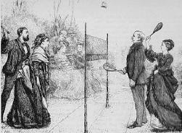
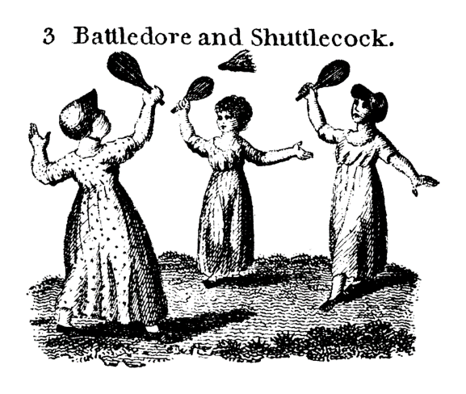
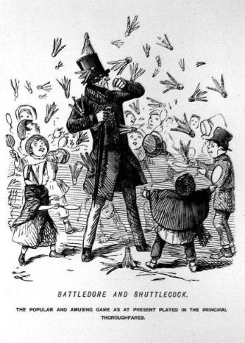
Geschiedenis van badminton
http://www.badminton.nl/badminton-spelen/geschiedenis

Slide 5
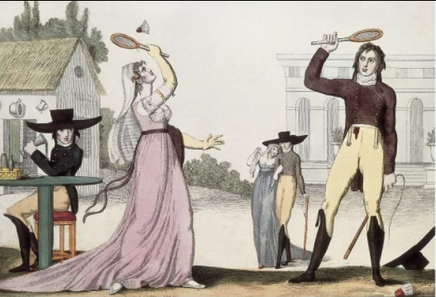
Geschiedenis van badminton
http://www.badminton.nl/badminton-spelen/geschiedenis
Ook een oorsprong in Europa blijkt uit oude schilderijen. Al in de 12e eeuw in Engeland. Ook in Frankrijk onder de naam 'Jeu de longue plume' al in de middeleeuwen. Op schilderij uit de 17e eeuw van Adam Menyoki het spel met een kleine racket en een soort shuttle. Naam shuttle was pluimbal. Een goed Nederlands woord voor badminton zou dus 'pluimbal' zijn.

Slide 6
Geschiedenis van badminton
http://www.badminton.nl/badminton-spelen/geschiedenis
Spelregels in boekvorm in 1877 van kolonel H.O. Selby in Karachi (India).
Spel werd op uiteenlopende wijzen gespeeld. Door twee personen op dezelfde plaats; of drie of vijf man aan elke kant van het net. De spelregels zijn vaak aangepast.
Vroeger werd het gespeeld in grote landhuizen met zalen van 'kamers-en-suite'. Het veld had toen, als gevolg van de suitedeuren en mogelijk kasten aan weerszijden, de vorm van een zandloper.

Slide 7
Spelregels van badminton – veld
https://www.badminton.nl/uploads/documents/Badminton-spelen/Beknopte-spelregels.pdf
Het veld is 13,40 meter lang.
Het veld is 6,10 meter breed.
Het net moet bij de palen 155 cm hoog zijn.

Slide 8
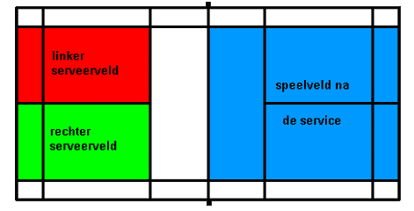
Spelregels van badminton – veld
https://www.badminton.nl/uploads/documents/Badminton-spelen/Beknopte-spelregels.pdf
Speelveld enkelspel

Slide 9
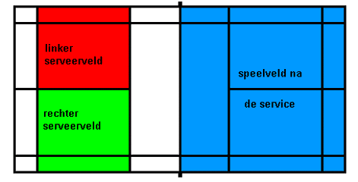
Spelregels van badminton – veld
https://www.badminton.nl/uploads/documents/Badminton-spelen/Beknopte-spelregels.pdf
Speelveld dubbelspel

Slide 10
Spelregels van badminton - service
https://www.badminton.nl/uploads/documents/Badminton-spelen/Beknopte-spelregels.pdf
Bij de stand 0-0 en alle even punten, wordt geserveerd vanuit het rechter serveervak.
Bij alle oneven punten wordt geserveerd vanuit het linker serveervak.
Na iedere score vindt de service plaats vanuit het naastliggende serveervak.

Slide 11
Spelregels van badminton - service
https://www.badminton.nl/uploads/documents/Badminton-spelen/Beknopte-spelregels.pdf
Een service is goed als:
De service onderhands geslagen wordt (racketblad wijst naar beneden)
De service diagonaal in het juiste speelvak wordt gespeeld;
De serveerder niet op of tegen de lijnen staat
De serveerder met beide voeten op de grond staat.

Slide 12
Spelregels van badminton - telling
https://www.badminton.nl/uploads/documents/Badminton-spelen/Beknopte-spelregels.pdf
Elk punt is ook echt een punt. De wedstrijd gaat om 2 gewonnen games tot 21 punten.
Er moet worden gewonnen met een verschil van 2 punten tot een maximum van 30.
Dus wie als eerste de 30 bereikt heeft de game gewonnen.

Slide 13
Spelregels van badminton - telling
https://www.badminton.nl/uploads/documents/Badminton-spelen/Beknopte-spelregels.pdf
Je scoort een punt als:
Als je de shuttle in het speelveld van de tegenstander op de grond slaat.
Als de tegenstander de shuttle in het net, onder het net, tegen het plafond of zijmuren of buiten jouw speelveld slaat.
Als de tegenstander de shuttle slaat voordat deze over het net is.
Als de tegenstander de shuttle twee maal achter elkaar raakt.

Slide 14
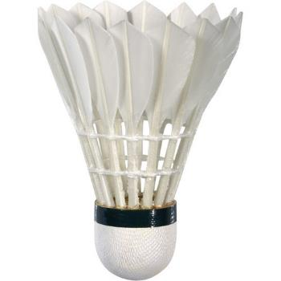
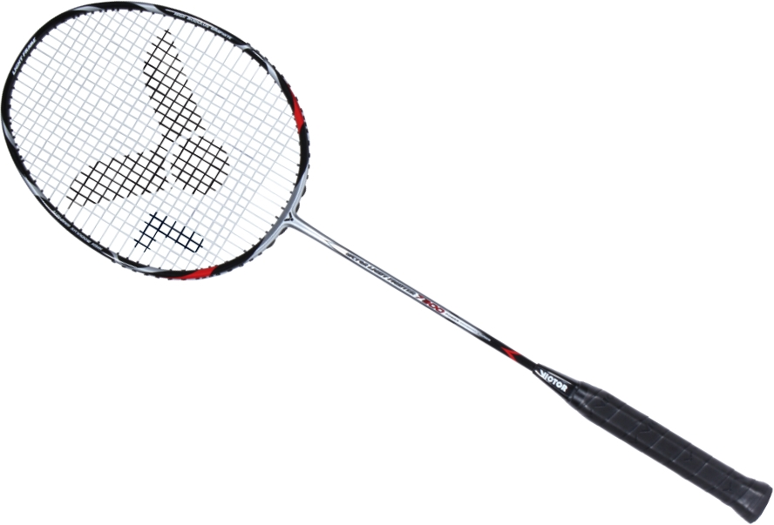
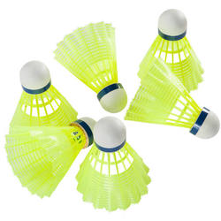
Badminton - materiaal

Slide 15
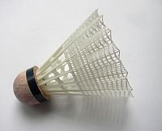
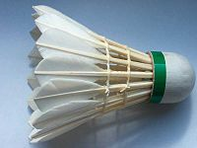
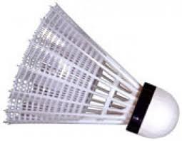
Badminton - materiaal
Het gewicht van een shuttle moet tussen 4,47 en 5,50 gram zijn
En de lengte van de veertjes moet tussen de 62 tot 70 mm lang zijn
Er zijn 2 soorten shuttles nylon en veren

Slide 16
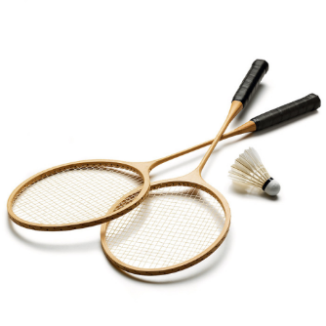
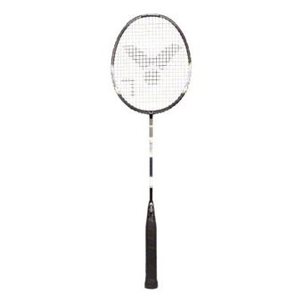
Badminton - materiaal
Badminton wordt gespeeld met een racket.
Eerst was er een houten racket.
Na hout werd metaal gebruikt
Maar ook aluminium.
De huidige rackets worden gemaakt van carbon.

Slide 17
Leuke filmpjes van badminton
finale eredivisie 2017: https://youtu.be/4ZqmNaaMHiM
Kids games 2016: https://youtu.be/hSrAFGJ6uJ8
promo badminton Nederland: https://youtu.be/NayUEk5BGxI
https://youtu.be/aEQVNTm_SwI
fastest Smashes: https://www.youtube.com/watch?v=jE-dgF6lAvo
25 badminton tricks: https://www.youtube.com/watch?v=h1lUXxdlKC4
badminton voor beginners: https://www.youtube.com/watch?v=1UIhKZCPMYM
langste rally single: https://www.youtube.com/watch?v=aFGLXYcKD2M

Slide 18
Leuke weetjes van mijn badmintonclub
Badmintonvereniging Conquesto – vroeger Aegis en Eridos
Bijna 300 leden
Bestaat sinds 1998
Locatie Noord-Westerhal Zoetermeer
Zie ook www.conquesto.nl

Slide 19
Leuke weetjes van mijn badmintonclub
Alle jeugd speelt op zaterdag.
Veel leuke activiteiten:
Ouder-kindtoernooi, Nacht van Conquesto, Vriendjes-vriendinnetjes-toernooi, jeugdtoernooi, jeugdcompetitie, opstapcompetitie
Zie ook www.conquesto.nl

Slide 20

Bedankt voor je aandacht
Uitdelen flyers
Zie ook www.conquesto.nl

